Slide 1
Условия прорастания семян и роста растений на примере турецкого гороха (нута)
Выполнил: ученик 3 Б класса Букин Сергей
МОУ Ивняковская общеобразовательная школа
Учитель: Виноградова И.Н.

Slide 2
Цель работы – изучить влияние условий на прорастание семян и рост растений
Объект исследования – турецкий горох (бараний нут)
Задачи исследования:
Найти и изучить информацию об объекте исследования.
Понаблюдать за прорастанием семян и за ростом растений в различных условиях на примере турецкого гороха.
Сделать вывод о влиянии условий на прорастание семян и рост растений.

Slide 3
Описание объекта исследования
Турецкий горох (бараний нут) – это однолетнее растение семейства бобовых.
Особенно распространено выращивание этого растения в азиатских странах – Индии, Китае, Пакистане.
С латинского название нута переводится как «мощь», «сила». Семена нута очень питательные, богаты белком и могут заменять продукты животного происхождения.
Растение является устойчивым к жаре, засухе. Всходы выдерживают заморозки до -7 градусов. Благодаря этому турецкий горох нередко спасал человечество от голода во времена засух и других природных катаклизмов.

Slide 4
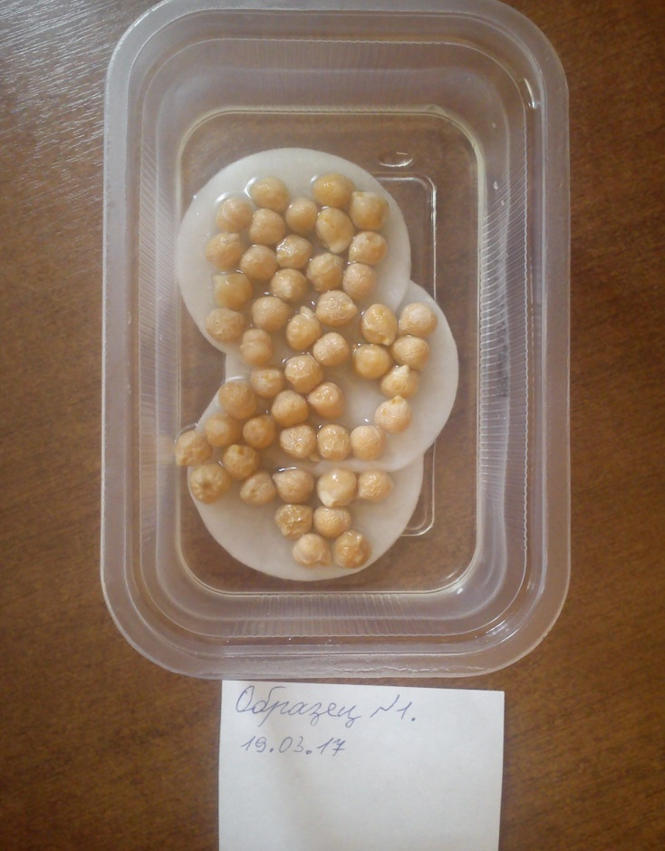
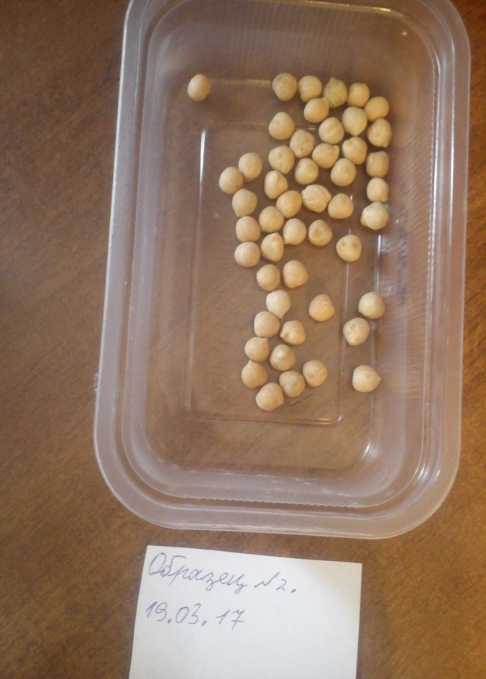
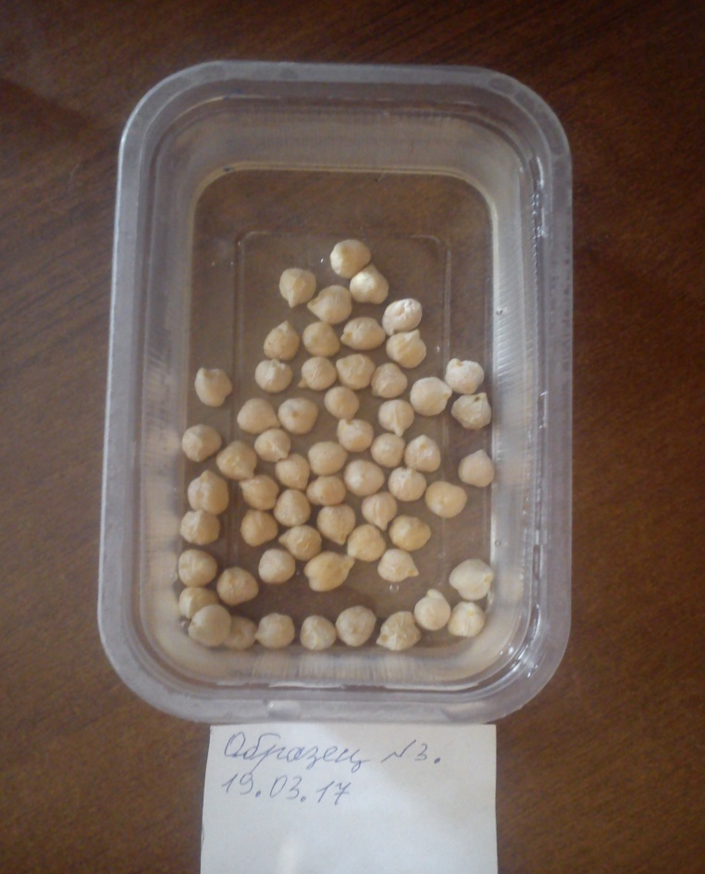
1 этап работы (1 день) – поместили семена нута в разные условия:
Образец 1 – семена поместили на влажную салфетку, обеспечивая при этом доступ воздуха.
Образец 2 – семена Образец 3 – семена
поместили на сухую поместили в тарелку,
тарелку. Доступ возду- заполненную водой.
ха имеется. Доступа воздуха нет.

Slide 5
Через два дня: семена на влажной салфетке проросли, на сухой тарелке – остались без изменений, на тарелке, заполненной водой – увеличились в размерах, но не проросли. Вывод: для прорастания семян необходимы вода и воздух.

Slide 6
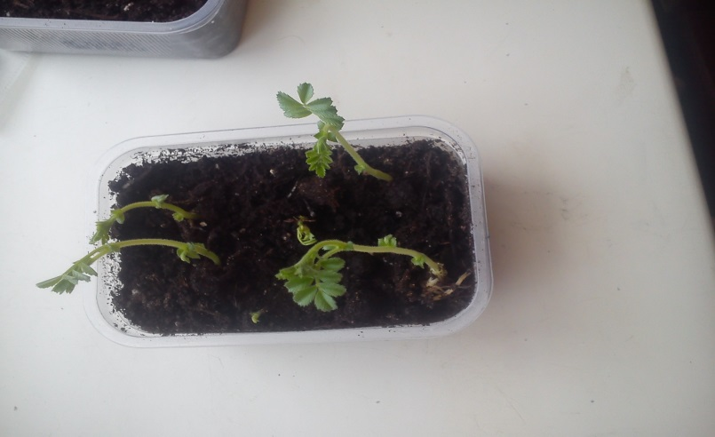
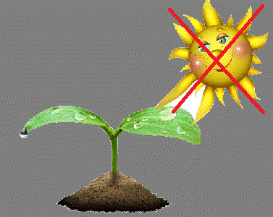
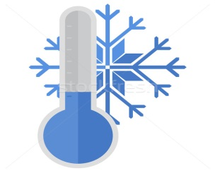
2 этап работы – посадили проросшие семена в почву. При появлении первых ростков емкости с растениями поставили в разные условия. Все растения своевременно поливали.
Растение на подоконнике Растение в темном шкафу без Растение на
с достаточным количеством доступа солнечных лучей холоде (t +2 +4⁰C)
солнечного света

Slide 7
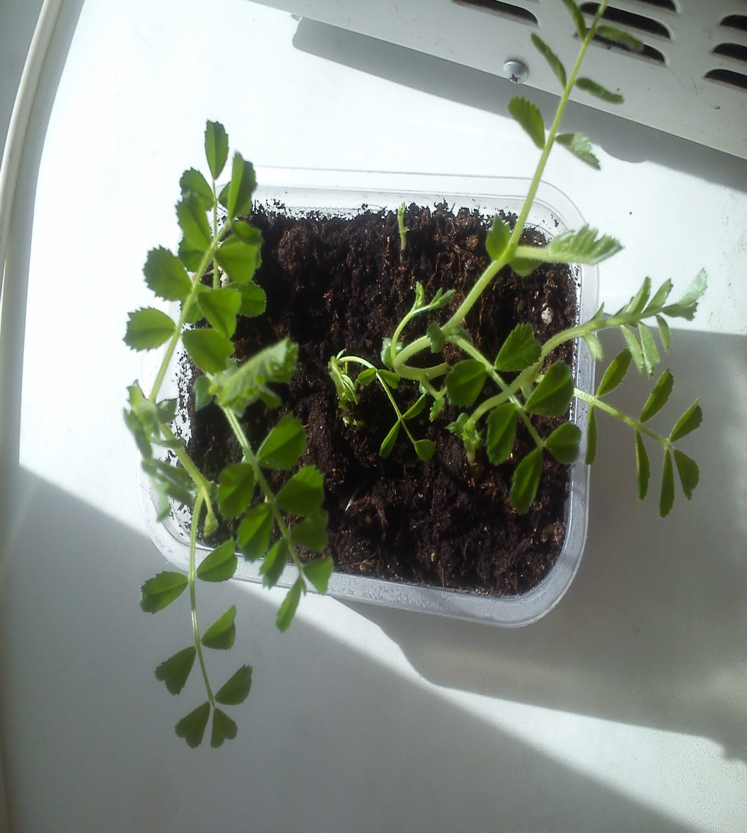
Через неделю растения подросли. Все три образца, выращенные в разных условиях, отличались друг от друга
Растение, которое росло на подоконнике с достаточным количеством солнечного света и тепла, оказалось самым крупным по размеру. Побеги растения имели зеленый цвет. На стеблях сформировались продолговатые листики. В целом растение имело здоровый вид. Это можно объяснить тем, что при участии солнечной энергии происходит образование хлорофилла, который придает зеленую окраску побегам. Кроме того, на свету происходят процессы, благодаря которым образуются питательные вещества для самого растения.

Slide 8
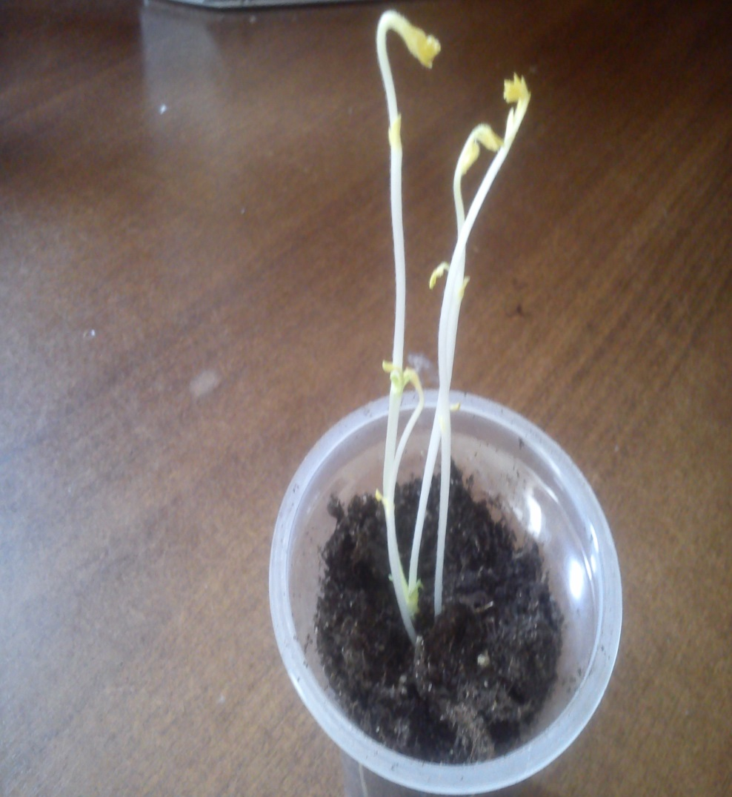
Растение, которое росло в темноте, но в тепле имело очень «печальный» вид. Побеги растения вытянулись в поисках света. По цвету они были белыми, а не зелеными, так как хлорофилл в темноте образоваться не может. Листья у растения отсутствовали, поскольку питательных веществ, необходимых для развития растения, в темноте не образовалось или их было слишком мало.

Slide 9
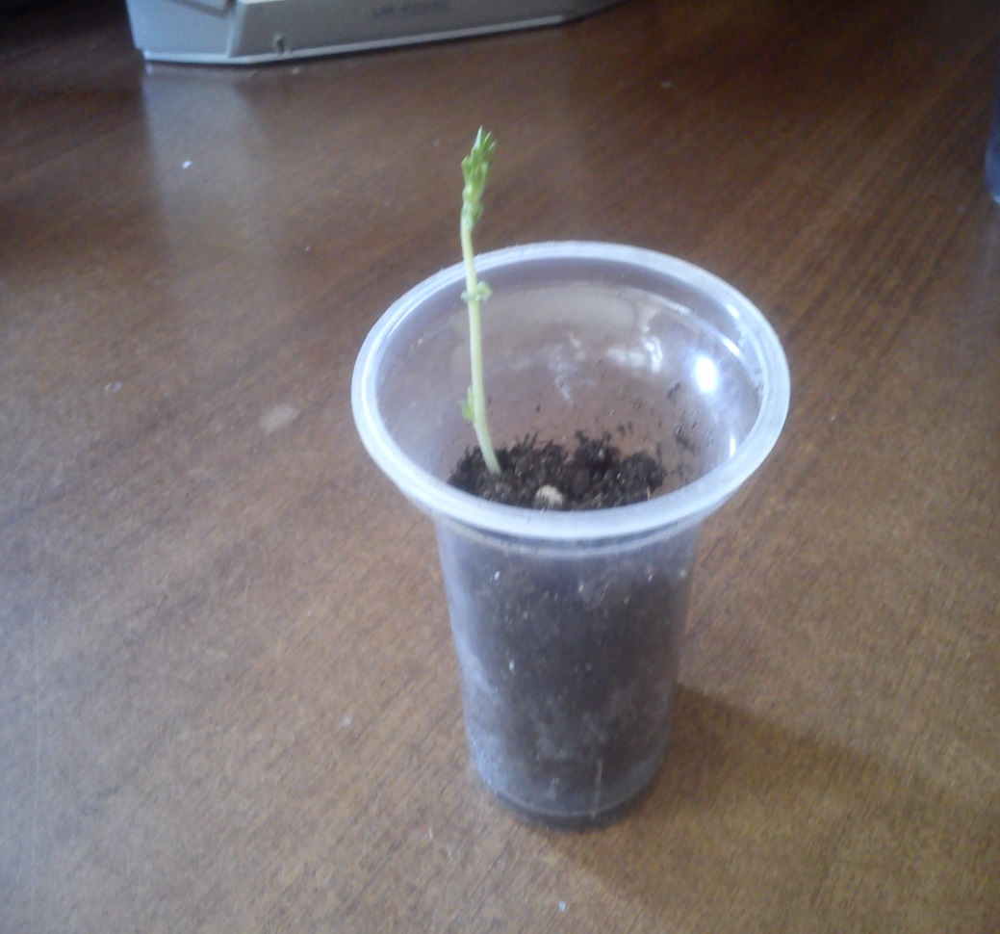
Вот так выглядело растение, которое росло на свету, но в холоде, при температуре от +2 до +4 градусов С. По сравнению с предыдущим образцом побеги этого растения не вытянутые. Цвет побегов бледно-зеленый. Листики практически отсутствуют. За весь период наблюдения это растение практически не росло и не развивалось. Это объясняется тем, что при низких температурах химические процессы образования питательных веществ в растении замедляются и растение прекращает рост.

Slide 10
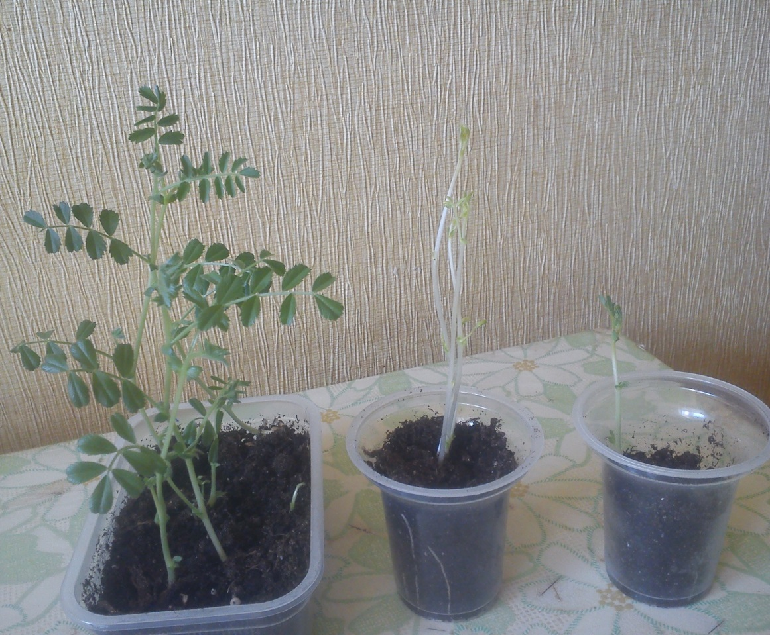
В конце проведения исследования все з образца растений существенно отличались друг от друга. Вывод: для роста и развития растений необходимы следующие условия: свет, тепло, вода. Без этих факторов растения существовать не могут.

Slide 11
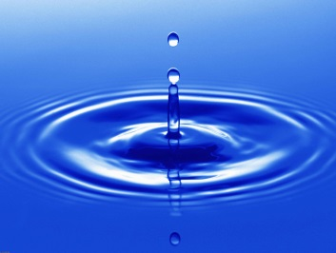
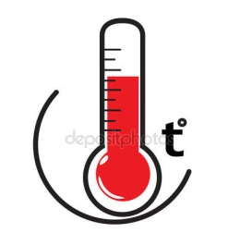
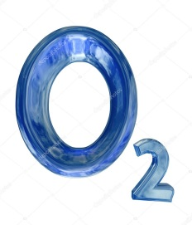
выводы
По итогам проведенной работы, а также изучив дополнительные материалы по теме проекта, можно сделать следующие выводы:
Для прорастания семян растений жизненно необходимы: вода, воздух, свет и тепло.
Для дальнейшего роста растения необходимы: почва, вода, воздух, свет и тепло.

Slide 12
Спасибо за внимание!

